Slide 1
资金脉搏——
大盘维稳 题材活跃
（紧跟资金脉搏，捕捉短线机会）
2024 .03.18
主讲老师
梁洁云
执业编号
A1120619060027

Slide 2
宏观消息

Slide 3
宏观消息
1、3月16日出版的第6期《求是》杂志发表习近平总书记重要文章《时刻保持解决大党独有难题的清醒和坚定，把党的伟大自我革命进行到底》。
2、3月15日证监会发布四项“两强两严”政策文件，涵盖“严把发行上市准入关、加强上市公司监管、加强证券公司和公募基金监管，以及加强证监会自身建设”四大方面。
3、3月15日证监会新闻发布会，比如，加快推进建设一流投行和投资机构，利好券商。国联证券3月15日公告，控股股东国联集团通过司法拍卖竞得泛海控股持有的民生证券30.3%股份。国联证券+民生证券的并购重组，就剩下尚需经中国证监会核准。
4、华为智能汽车朋友圈消息刷屏。在周五举行的“华为云&华为终端云服务创新峰会2024”上，华为首批汽车行业伙伴广汽传祺、岚图汽车、零跑汽车、凯翼汽车官宣加入鸿蒙生态合作。余承东在昨日中国电动汽车百人会论坛（2024）上还透露，智界S7预计从4月开始恢复正常状态，与江淮合作的车型售价将达到百万级别。
5、2024年英伟达GPU技术大会（NVIDIAGTC）将于当地时间3月18日至21日在美国圣何塞举办。创始人兼首席执行官黄仁勋将亲自登台，发布加速计算、生成式AI以及机器人领域的最新突破性成果，有望看到公司在架构、硬件和产品端重量级升级突破。
6、中国电动汽车百人会论坛（2024）3月15日至3月17日在京举行。商务部副部长盛秋平在高层论坛表示，今年商务部将以实施汽车以旧换新为重点，聚焦全产业链、全过程壮大新能源汽车市场，支持新能源汽车发展。

Slide 4
大盘环境

Slide 5
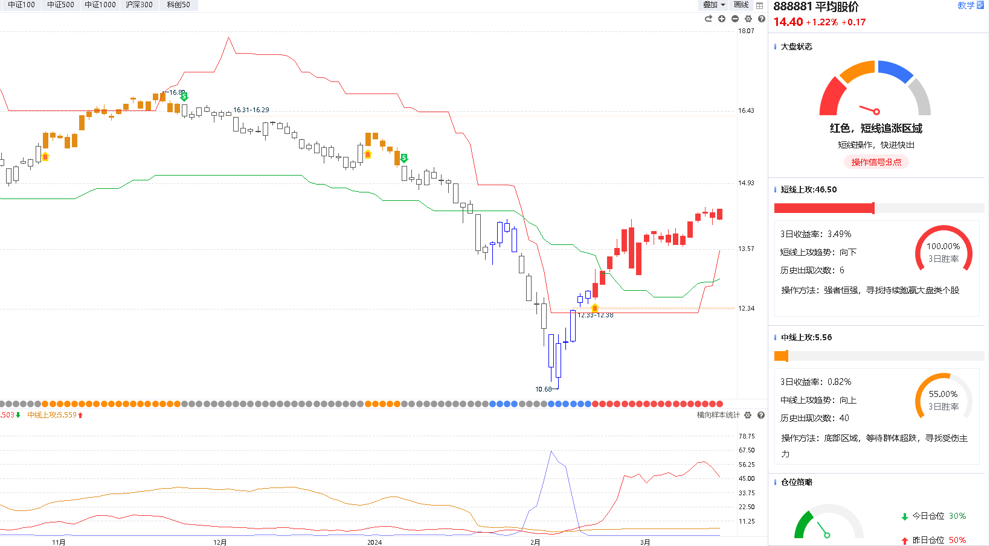
目前大盘状态
短线上攻数值高位小幅回落但活跃，短线炒作氛围依然较好；中线上攻温和走平，暗示资金扎堆在某几个控盘型方向；
牛线上传熊市，有望带动 熊市上移，整体抬升底部
类似2022年4月的V型收复（底部右侧构筑，趋势正式反转）

Slide 6
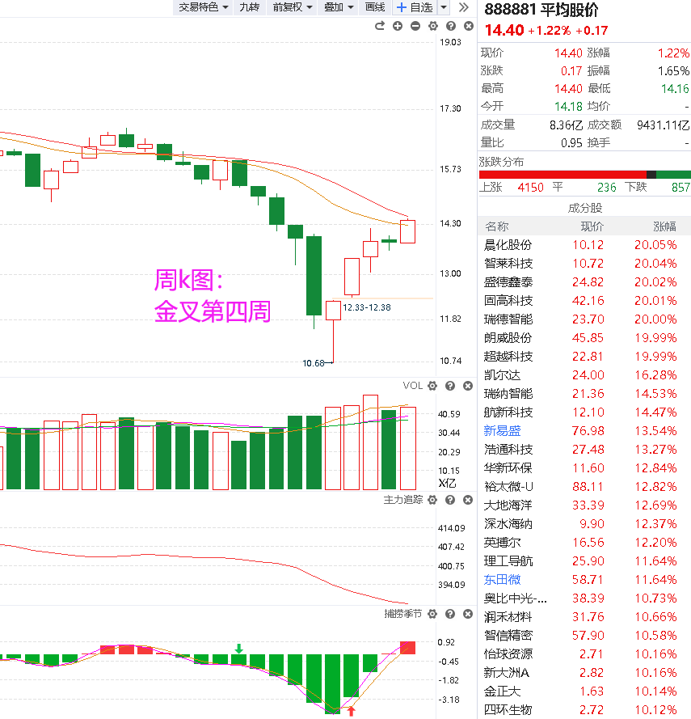
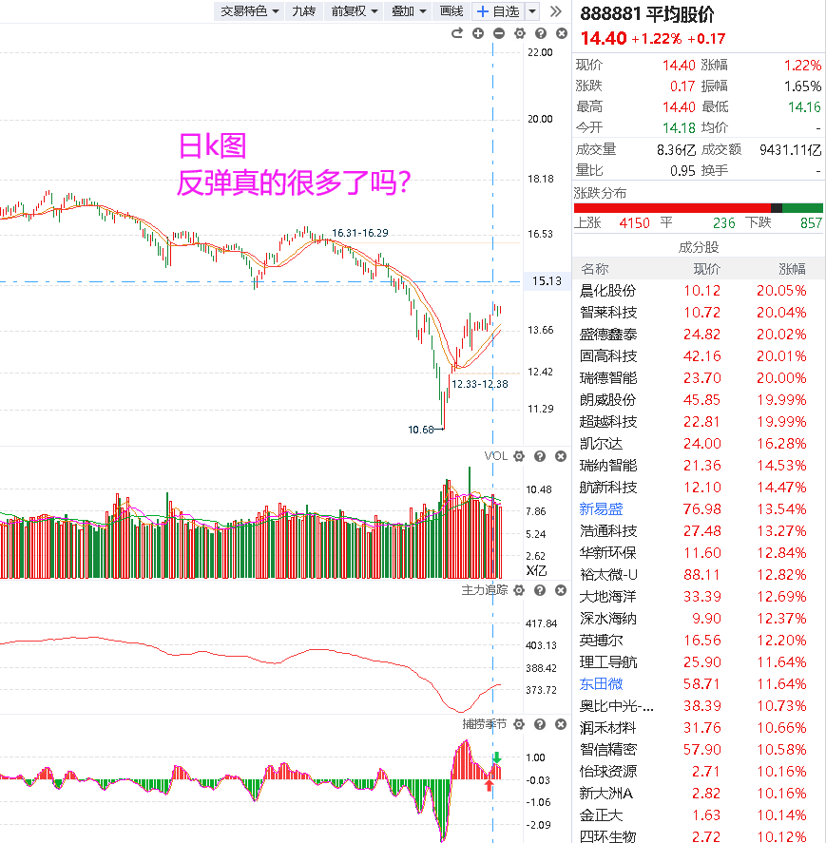
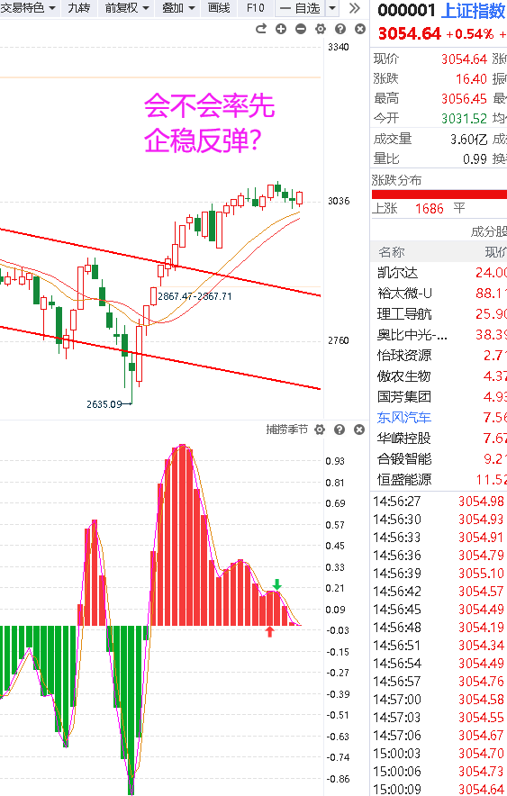
目前大盘状态
上周轮动加快，以低位轮动补涨+主线科技高位分化来震荡蓄势，时间换空间方式来消化“大家以为的涨高”。周二周三周四万亿成交，面对压力，市场承接能力依然较强，多头信号
Notes:
上周市场轮动加快，以低位板块轮动补涨，以及主线科技高位分化，来震荡蓄势，以时间换空间方式来消化“大家以为的涨高”。
周二周三周四万亿成交，面对压力
市场承接能力依然较强
多头信号

Slide 7
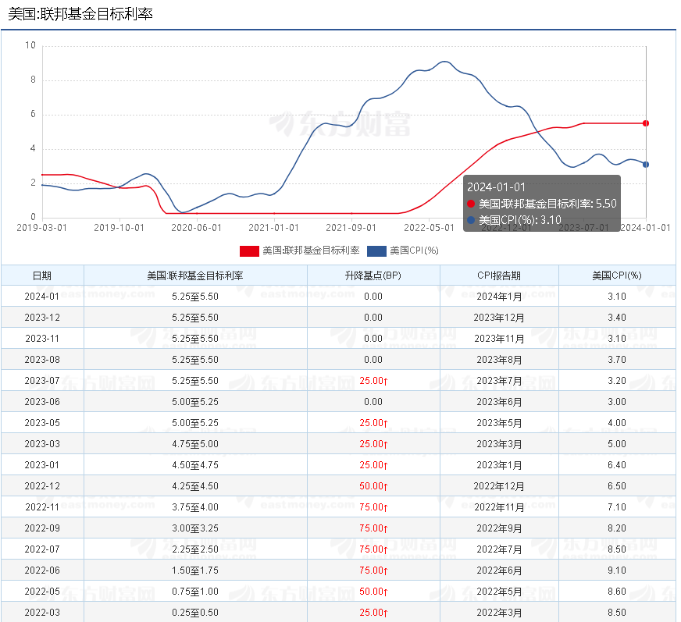
资金脉搏（场外资金）
资金：国家队、外资、内资（公募、私募、量化等）、游资、大户、散户
中期：美联储降息节奏影响流动性，等待全球流动性根本性好转
（对美联储降息的憧憬，将是二季度的主基调）
短期：美元走弱，资金从美国流向全球，中国优质资产对外资有
强吸引力，北向资金整体持续温和回流（人民币升值）
上周四公布，美国2月PPI同比上升1.6%，环比上升0.6%，分别高于市场预期的1.2%和0.3%；剔除食品和能源价格后，2月核心PPI同比上升2%，环比上升0.3%，分别高于预期的1.9%和0.2%。美联储定于3月19至20日召开利率会议，PPI报告是利率会议前最后一项重要经济数据。（财联社）
摩根士丹利在本周一（3月4日）的最新报告表示，随着部分基金对中国市场看跌情绪有所缓和，全球长期投资者撤出中国股票市场（A股和港股）的行动已经按下暂停键。上周，摩根士丹利还曾发布报告称，中国内地和香港股市的资金外流压力应该基本结束。（财联社）

Slide 8
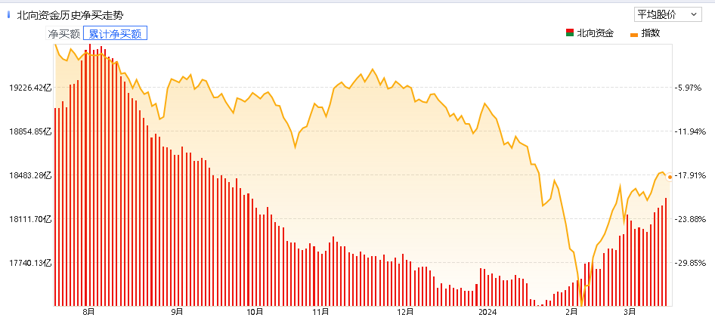
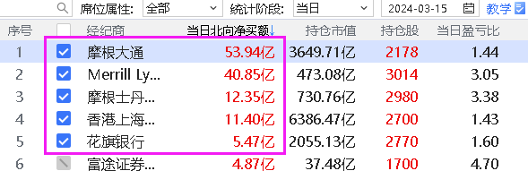
资金脉搏（北向资金）
【富时罗素将沪深港通扩容后新调入A股纳入因子从12.5%提升至25% 3月15日进行指数调仓】财联社3月15日电，今天下午1点半过后，北上资金大幅涌入A股，截至发稿，北向资金净流入超110亿元。根据富时罗素2023年8月的公告，将于今年3月把2023年9月沪深港通扩容后新调入的A股的纳入因子从12.5%提升至25%，调整措施将于3月4日生效，3月15日进行指数调仓。

Slide 9
资金脉搏（国内资金）
目前A股整体投资环境有了明显改善
3月6日央行行长潘功胜在记者会上表示，目前法定存款准备金率平均为7%，后续仍有降准空间，有望带动流动性环境和市场情绪的进一步好转。
3月15日证监会发布四项“两强两严”政策文件，涵盖“严把发行上市准入关、加强上市公司监管、加强证券公司和公募基金监管，以及加强证监会自身建设”四大方面。（财联社）
3月18日央行数据显示，社融前2个月累计新增8.06万亿元，创历史同期次高水平。前2个月累计新增贷款6.37万亿元，创历史同期次高水平。2月末，广义货币（M2）余额299.56万亿元，同比增长8.7%，增速与上月持平。（财联社）
央行金融时报日前发布文章指出，对于下一步融资成本，市场普遍认为，仍有下降空间。目前市场预计年内美联储大概率降息，发达经济体货币政策转向客观上有利于拓宽我国货币政策空间。（财联社）

Slide 10
操作策略
进攻与防守两手准备

Slide 11
3月-4月策略
市场偏好 | 低估低价（修复型） | 横盘蓄势（拉升初期） | 高位强势 （控盘拉升） | 大科技 | 大消费 | 大周期 | 大金融
 | √ | √ |  | √ | √
核心策略 | A股已普涨式修复，接下来关注资金蓄势聚焦的主线方向
关注题材 | 1、新质生产力之泛科技：智能设备、AI产业链、华为供应链、半导体元件
 | 2、低位版块轮动补涨品种：光伏、医药、家电、汽车
 | 3、一季报业绩超预期品种：消费电子、光通信、国防军工、社会服务、软件信息
权重分布 | 泛科技（科技创新）、拉升初期

Slide 12
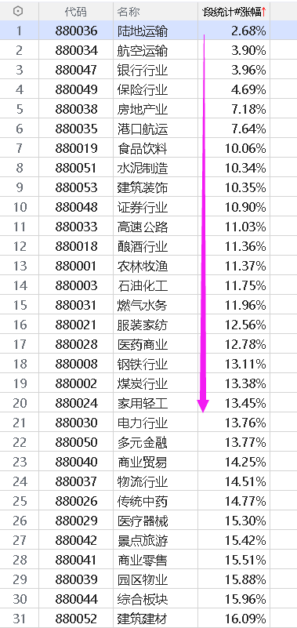
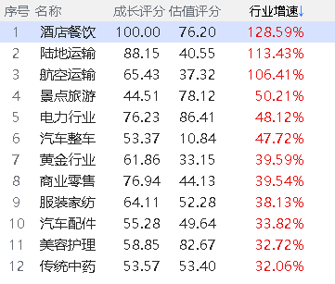
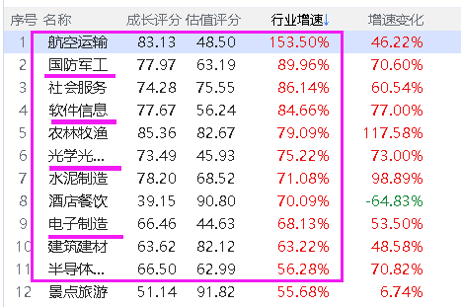
防御1：业绩超预期+轮动补涨
1、4月一季报时间窗，3月下旬或有资金前置炒作，资金还是青睐业绩。24Q1行业增速靠前：航空运输、军工、社会服务、软件信息、水泥制造、电子制造、建筑建材...
2、2月涨幅较大的行业，保守资金或不敢追，就会有部分资金高低切到涨幅较少的方向，例如新能源（光伏、电池等）、大消费（医药、酿酒）、基建（建材）

Slide 13
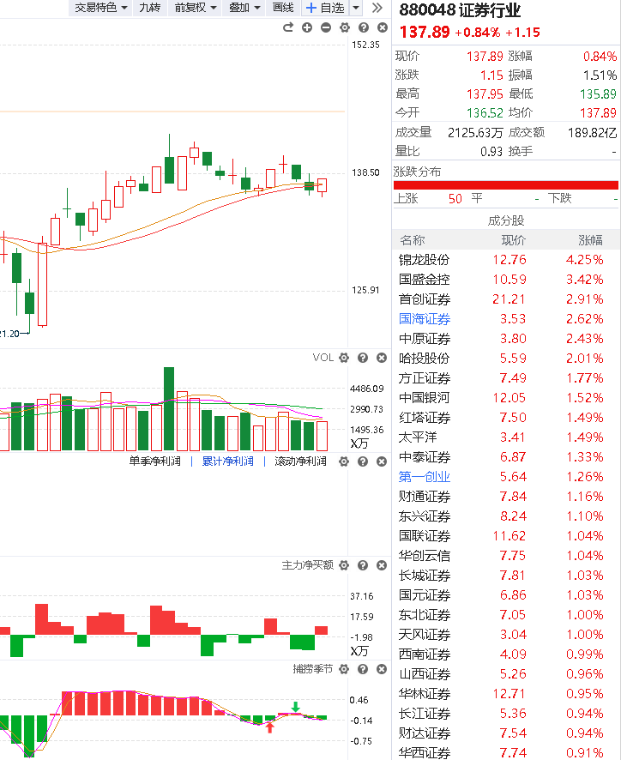
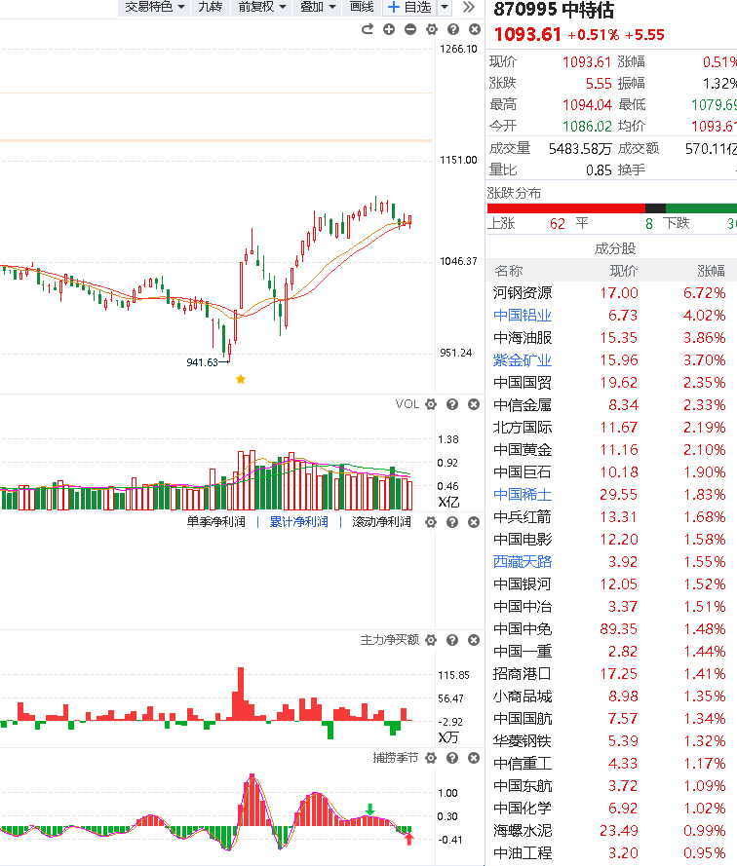
维稳：证券、酿酒、家电、中特估
3月15日证监会新闻发布会：加快推进建设一流投行和投资机构，利好券商。同时，国联证券的控股股东国联集团通过司法拍卖竞得泛海控股持有的民生证券30.3%股份，成交价91.05亿元。国联证券+民生证券的并购重组，就剩下最后一步了（中国证监会核准）

Slide 14
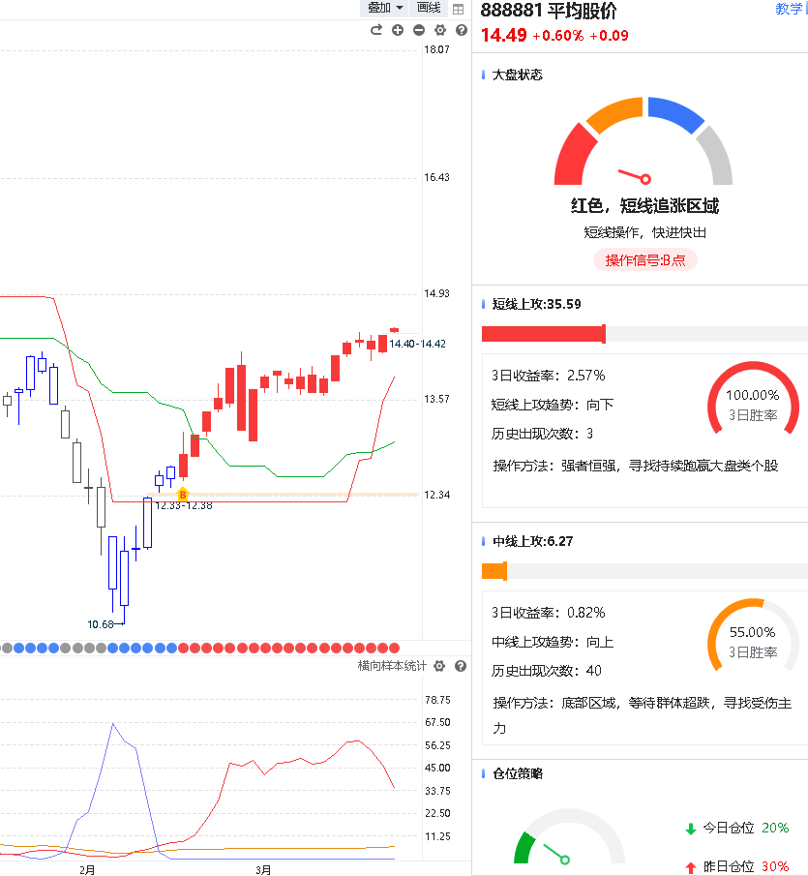
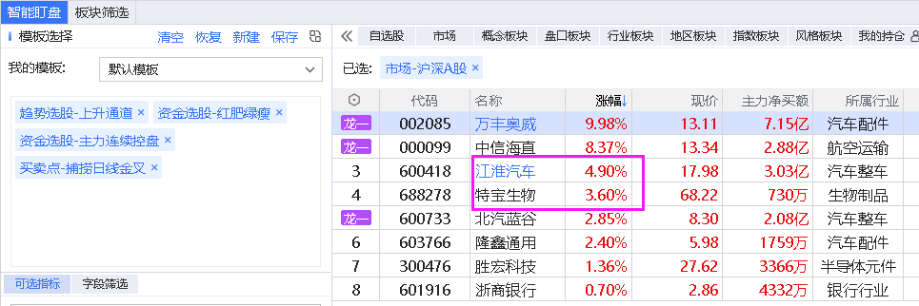
维稳：中线控盘之稳健盈利
中线上攻数值温和抬头，说明最近扎堆控盘方向的资金逐步增多，控盘型个股机会小幅提升，接下来可能越来越多，这个盈利模式适合任何行情。也可以结合当前“泛科技”主线行情，优选高景气的硬科技领域里 有控盘个股。

Slide 15
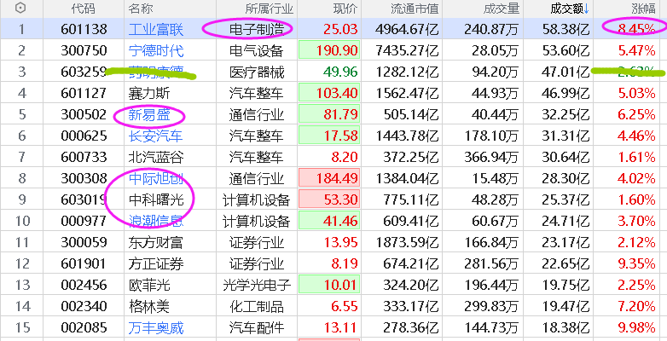
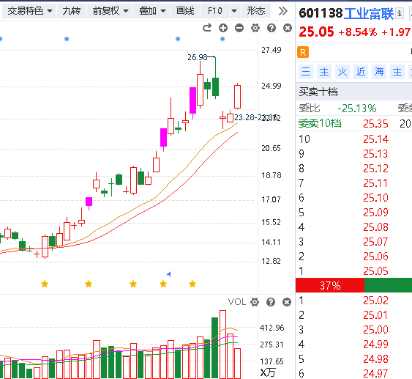
题材开花：AI算力产业
1、2024年英伟达GPU技术大会将于当地时间3月18日至21日在美国圣何塞举办。创始人黄仁勋将亲自登台，发布加速计算、生成式AI以及机器人领域的最新突破性成果（机器人、算力、液冷）
2、资金高低切换，轮动加快之际，新易盛、天孚通信、中际旭创等光模块上周持续获资金抢筹，目前”工业富联“依然高位活跃，带动该方向赚钱效应。

Slide 16
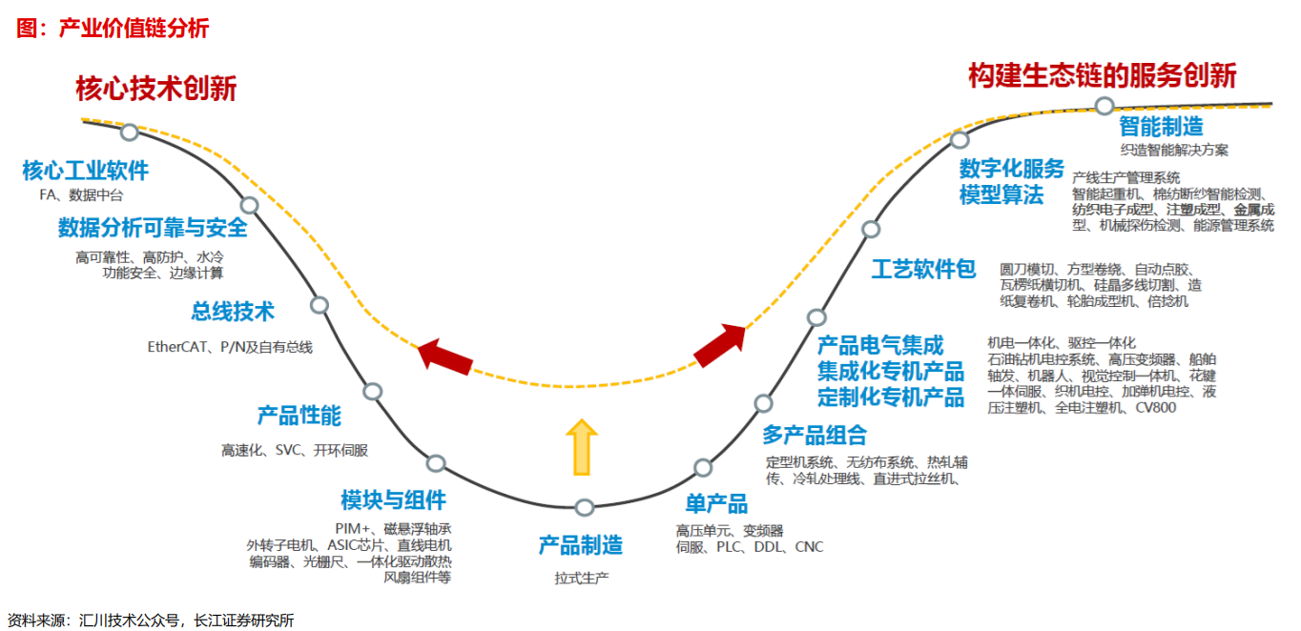
题材开花：智能制造
在固定资本形成总额的行业构成中，剔除建筑业，通用设备、专用设备、汽车、计算机通信电子、电气机械、交运设备、金属制品、信息技术服务、科研和技术服务是占比最高的行业，意味着这些行业的产品将相对最受益于设备投资的扩张。（广发宏观《“大规模设备更新”目标的定量分析》
中国制造此前长期处于微笑曲线中间低附加值部分，侧重单位降本、规模效应，未来精益制造要向微笑曲线两端发展。
①生产类设备
工业母机、工业机器人②服务类设备
③工业互联网
④工业软件

Slide 17
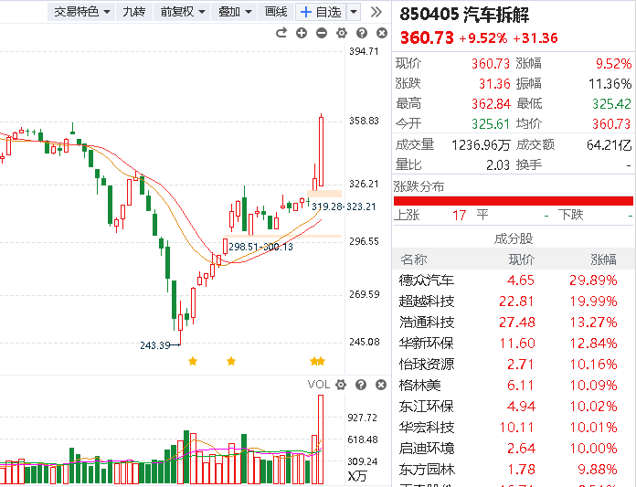
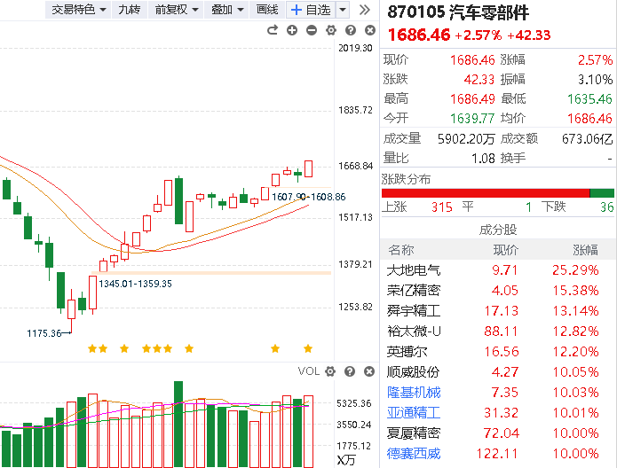
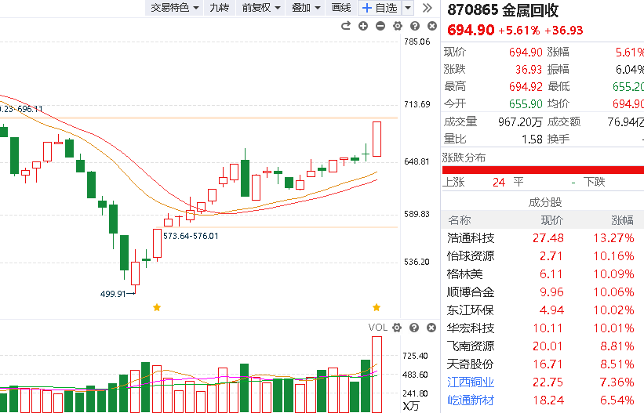
题材开花：汽车产业
消费品以旧换新换出市场新机遇（设备更新+家用电器+汽车以旧换新→固体废物的处置）
①3月7日，在《推动大规模设备更新和消费品以旧换新行动方案》文件中，提到“进一步完善再生资源回收网络..优化报废汽车回收拆解企业布局...”
②3月14日，业内人士介绍，汽车以旧换新行动方案实施细则正在制定中，如果进展顺利，有望在2024年二季度出台。
③国务院国资委副主任苟坪16日表示，做好改革文章，深入实施国有企业改革，深化提升行动，凡是有利于把央企新能源汽车搞上去的政策与举措，我们都要大胆探索，放开手脚转型。
④中国电动汽车百人会论坛（2024）3月15日至3月17日在京举行。商务部表示，今年商务部将以实施汽车以旧换新为重点，支持新能源汽车发展。

Slide 18
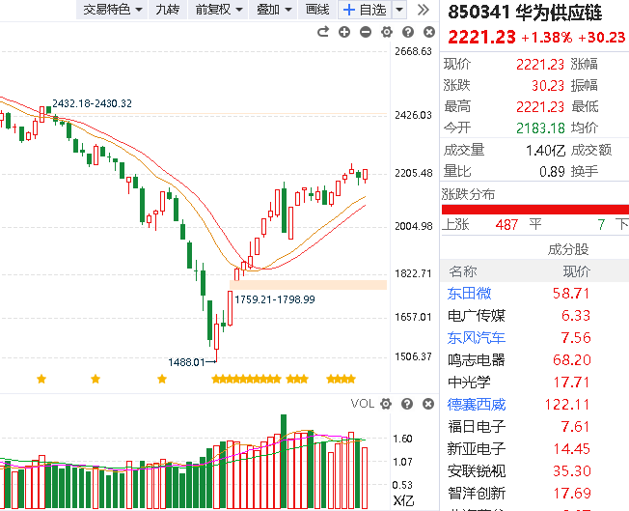
题材开花：华为供应链
1、华为智能汽车朋友圈消息刷屏
在上周五举行的“华为云&华为终端云服务创新峰会2024”上，华为首批汽车行业伙伴广汽传祺、岚图汽车、零跑汽车、凯翼汽车官宣加入鸿蒙生态合作。
余承东在昨日（周六）中国电动汽车百人会论坛（2024）上还透露，智界S7预计从4月开始恢复正常状态，与江淮合作的车型售价将达到百万级别。
在这之前，据工信部周二公布的第381批《道路机动车辆生产企业及产品公告》，由华为与北汽蓝谷联合打造的全新智选车型享界S9已完成申报。
此外，仅在一周前，东风汽车副总经理尤峥表示，正联合一汽积极推进参股华为车BU，预计6月会有初步结论。有行业分析称，若相关参股事宜推进顺利，长安汽车、东风汽车、一汽集团三大汽车央企或将“会师”华为“汽车朋友圈”。
2、华为最强竞争对手“英伟达”或有突破
2024年英伟达GPU技术大会3月18日至21日举办。创始人将亲自登台，发布加速计算、生成式AI以及机器人领域的最新突破性成果，有望看到公司在架构、硬件和产品端重量级升级突破。

Slide 19
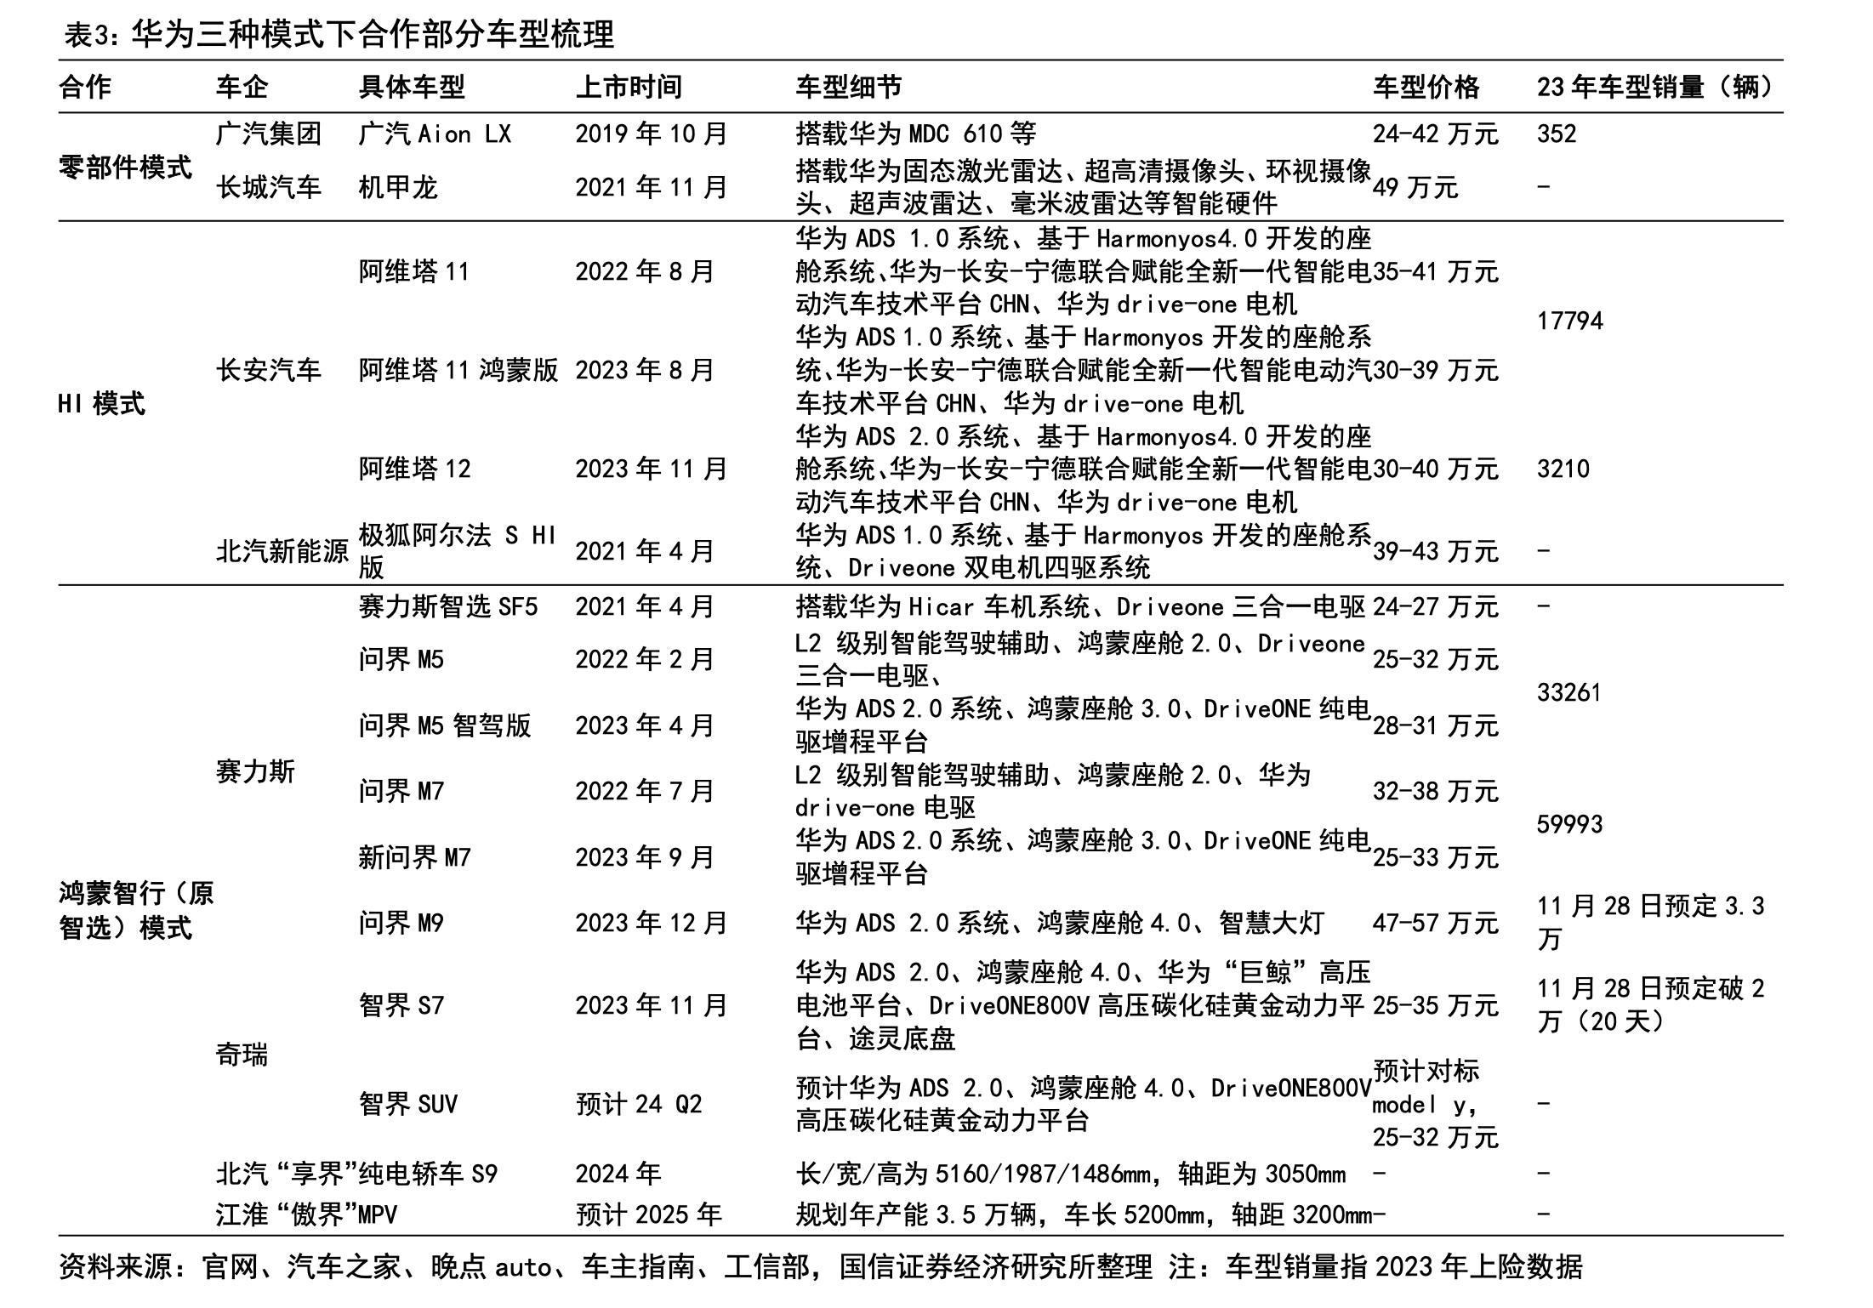
宏观消息

Slide 20
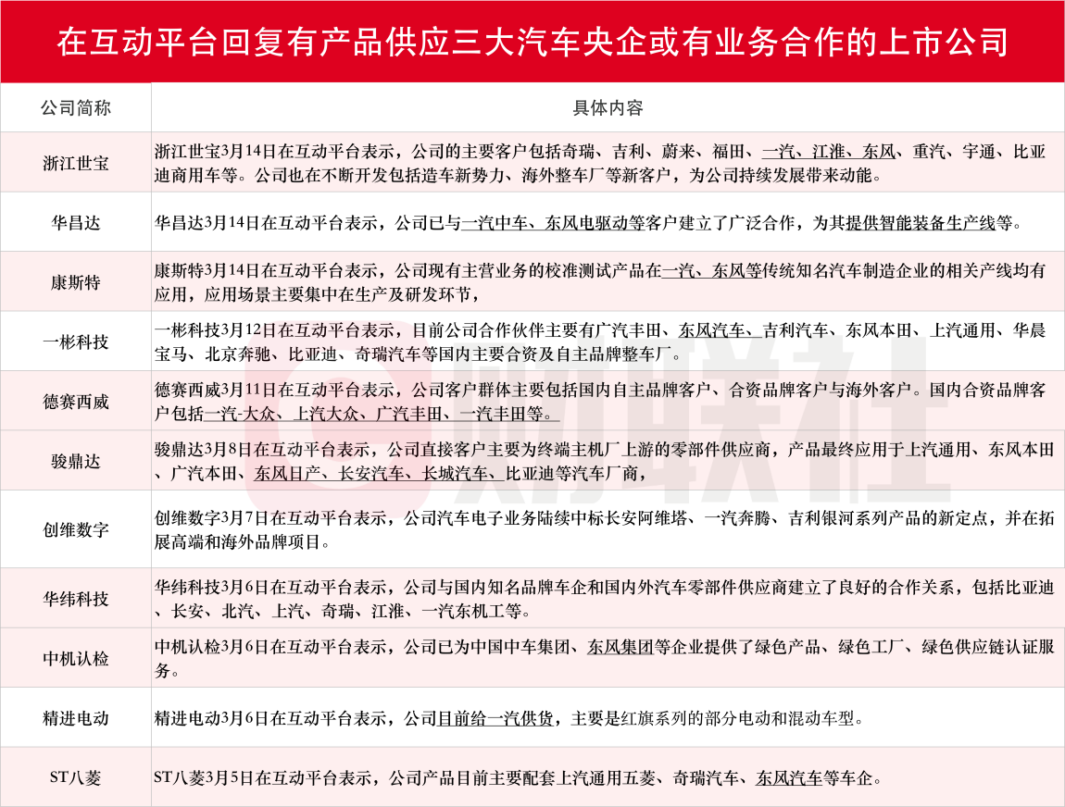
宏观消息

Slide 21
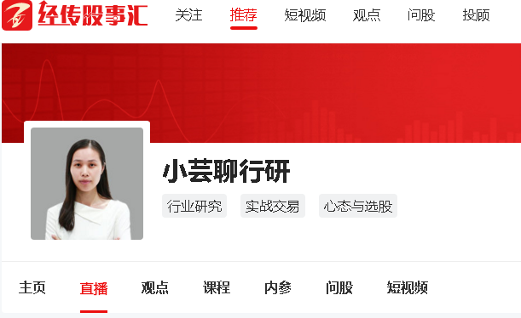
接下来课程安排
周1-周5 实盘课 10:30-11:30
周1 短线王特训课 15:00-16:00
周3 短线王特训课 15:00-16:00
周4 风口解读投教课 15:00-16:00

Slide 22
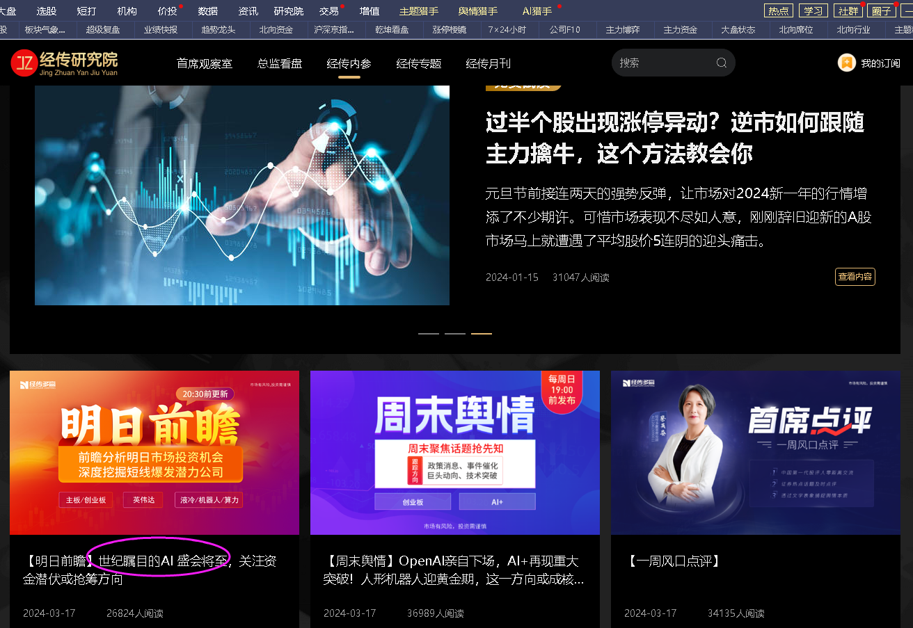
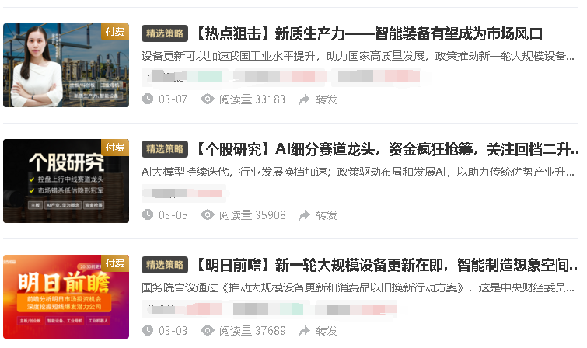
内参上新通知
标题：【明日前瞻】世纪瞩目的AI 盛会将至，关注资金潜链接：https://neican.n8n8.cn/details/strategy/2381

Slide 23
工欲善其事，必先利其器

